Slide 1
Если хочешь быть здоров.
Поговорим о болезнях.
Цели:
сформировать представление о здоровье, как одной из главных ценностей человеческой жизни;
выделить компоненты здоровья человека;
познакомить детей с правилами, помогающими сохранить собственное здоровье на долгие годы;
изучить правила гигиены тела;
убедить в необходимости закаливая организма;
обучить умению правильно распределять время работы и отдыха (режим дня);
выявить причины возникновения заболеваний у детей;
рассказать о профилактических мерах по предупреждению простудных заболеваний;
научить определять признаки простудных заболеваний и принимать необходимые меры для лечения болезни.

Slide 2
Оргмомент
Начинается урок,
Он пойдет ребятам впрок.
Постарайтесь все понять,
Хорошо запомнить.

Slide 3
Проверка домашнего задания
Р
Ж
Г
Л
О
С
К
Е
Л
Е
Т
Е
Р
Л
А
Г
Р
О
У
З
К
1) Не часы, а тикает.
2) Бесконечный поезд, развозящий по телу питательные вещества.
3) Когда сыт, он молчит.
4) Орган зрения.
5) Органы дыхания человека.
6) И говорит, и кушает.
Д
В
Д
И
Ц
Ь
О
Е
Е
К

Slide 4
Устный опрос
Внутренний орган, который заведует всеми мыслями и чувствами человека, следит за правильной работой главных внутренних органов.
Желудок;
Печень;
Мозг;
Главное отделение «внутренней кухни».
Желудок;
Печень;
Кишечник;
Извилистый лабиринт
«внутренней кухни» - это …
Мозг;
Кишечник;
Печень;
Соседка желудка, находящаяся с правой стороны от него
Мозг;
Сердце;
Печень;
С помощью какого органа человек дышит.
Мозг;
Сердце;
Легкие;
Какой внутренний орган называется «мотором» всего организма?
Сердце;
Легкие;
Мозг;

Slide 5
Соедини стрелками пословицы
Болен – лечись, а …
Быстрого и ловкого…
Здоровье не купишь…
Ум да здоровье…
Чистая вода…
…для хвори беда.
…его разум дарит.
…здоров – берегись.
…болезнь не догонит.
…дороже всего.

Slide 6
Правила, которые помогают человеку вырасти здоровым, крепким, жизнерадостным, готовым к преодолению трудностей в труде, учёбе и вообще в жизни.
Достаточная двигательная активность включает обязательную утреннюю зарядку, дорогу в школу и из школы, физкультминутки на уроках, подвижные игры на перемене, активное участие в спортивных секциях, прогулки, различные соревнования, походы и многое другое, но не менее двух часов в день.
Соблюдение режима питания 4-5 раза в день в определенное время, но не менее трёх раз. Старайся есть больше фруктов и овощей.
Соблюдай правила личной гигиены: мой руки перед едой, чисть зубы, ухаживай за ногтями и волосами, содержи в чистоте одежду и обувь.
Если чувствуешь, что заболел скажи родителям или учителю, не уклоняйся от медосмотров.

Slide 7
Режим дня
При составлении режима дня необходимо, чтобы учеба, сменялась отдыхом, не менее двух часов в день нужно проводить на свежем воздухе. Кушать не менее трех раз. Сон 8-9 часов. Режим дня – это один из наших помощников в сохранении здоровья.
Ещё одним помощником, является личная гигиена. Личная гигиена – это те действия, которые мы выполняем, чтобы поддерживать наше тело в чистоте, быть здоровыми. У каждого человека некоторые вещи должны быть личными.

Slide 8
Загадки
Костяная спинка,
Жёсткая щетинка,
С мятной пастой дружит,
Нам усердно служит.
Ускользает как живое,
Но не выпущу его я.
Дело ясное вполне:
Пусть отмоет руки мне.
Хожу – брожу не по лесам,
А по усам и волосам,
И зубы у меня длинней,
Чем у волков и медведей.
Я не сахар, не мука,
Но похож на них слегка.
По утрам всегда я,
На зубы попадаю.
Вафельное и полосатое,
Гладкое и лохматое,
Всегда под рукою –
Что это такое?

Slide 9
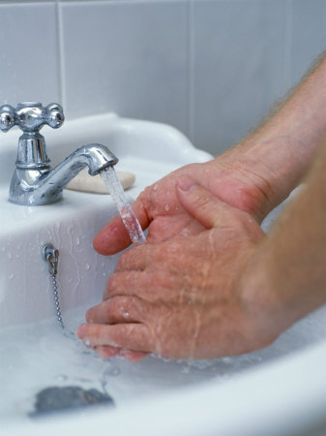
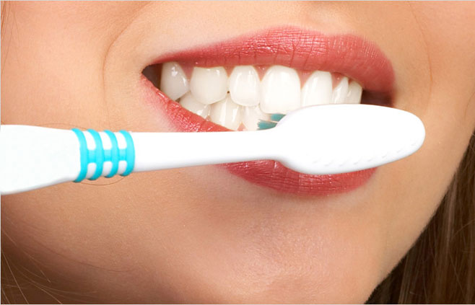
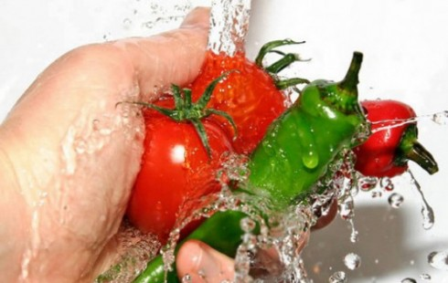
- Чистить зубы надо два раза в день … утром и вечером.
- Перед едой нужно обязательно … мыть руки.
- Во время еды нельзя … разговаривать.
- Никогда не ешь немытые … овощи и фрукты.
- Свет при письме должен падать … слева.
Итак, выполняя эти правила мы сохраним своё здоровье на долгие годы.

Slide 10
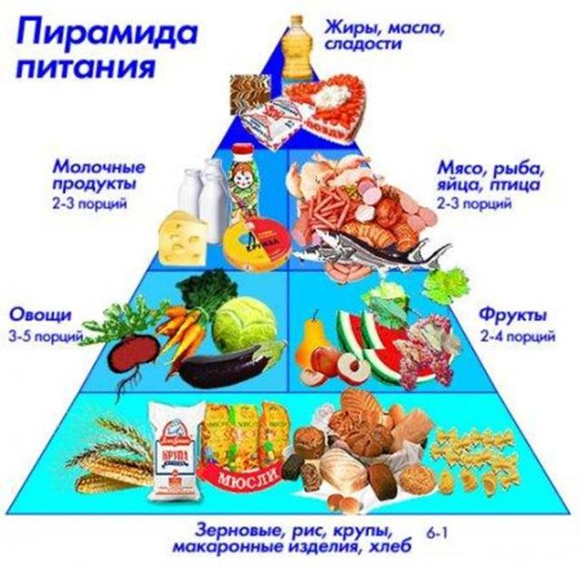
Следующий помощник – это правильное питание. Правильное питание – это прежде всего разнообразное питание.
-Как вы понимаете словосочетание «разнообразное питание»?

Slide 11
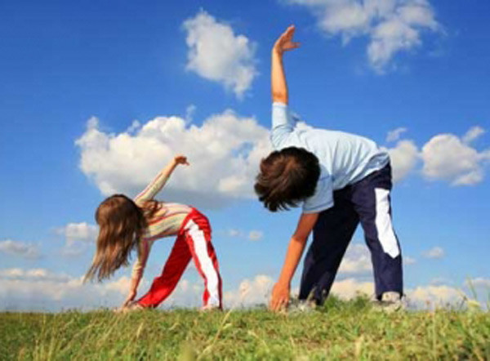
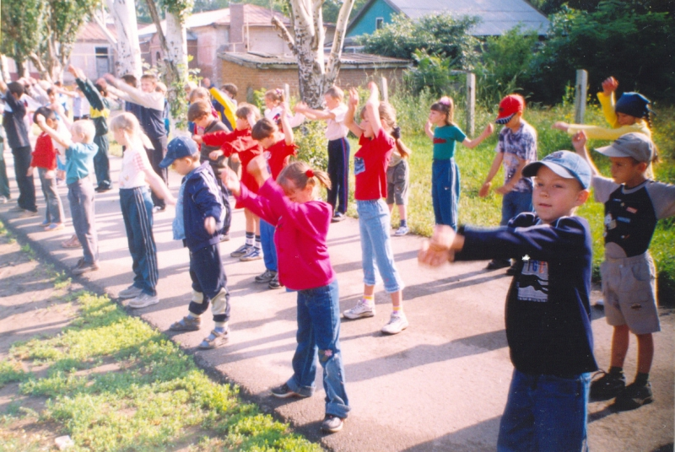
-А что ещё необходимо делать каждый день, чтобы быть здоровым? Важно каждый день делать зарядку, больше гулять, играть на улице в подвижные игры, заниматься спортом и закаляться. Не даром говорят: «Движение – это жизнь.»

Slide 12
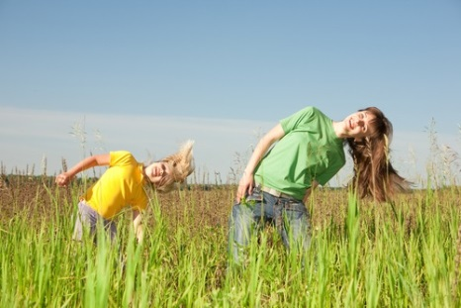
«Со здоровым дружен спорт»:
Стадион, бассейны, корт,
Зал, каток – везде вам рады.
За старания в награду
Будут кубки и рекорды,
Станут мышцы ваши твёрды.
Только помните: спортсмены
Каждый день свой непременно
Начинают с физзарядки.
Не играйте с дрёмой в прятки,
Быстро сбросьте одеяло,
Встали – сне как не бывало.

Slide 13
Физкультминутка
Дружно встали. Раз! Два! Три!
Мы теперь богатыри!
Мы ладонь к глазам приставим,
Ноги крепкие расставим.
Поворачиваясь вправо,
Оглядимся величаво,
И налево надо тоже
Поглядеть из – под ладошек.
И направо, и ещё
Через левое плечо.
Буквой «л» расставим ноги.
Точно в танце – руки в боки.
Наклонились влево, вправо
Получается на славу!

Slide 14
Беседа о том, как чистить зубы.
-Какие зубы лучше – здоровые или больные? Почему? (ответы детей)
Здоровые зубы очень хорошо справляются со своей работой – пережёвыванием пищи.
Больные зубы делают это гораздо хуже, а плохо пережёванная пища и переваривается с трудом. Здоровые зубы помогают правильной речи, украшают лицо человека.

Slide 15
Поговорим о болезнях
Ну а теперь, поговорим о болезнях. Мама купила для Сережи и Нади книгу «Расти здоровым». А вы хотите узнать, что прочитали Сережа и Надя в этой книге?
(работа с учебником)
1 ряд 2 ряд 3 ряд
О простуде О гриппе О болях в животе
стр. 14 стр. 15 стр. 16
-Что нужно делать, чтобы не простудиться?
-Как узнать что ты заболел гриппом?
-От чего может заболеть живот?
(ответы учеников)

Slide 16
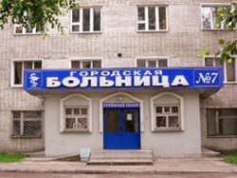
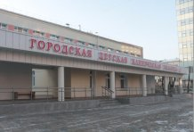
Куда пойти лечиться?
ПОЛИКЛИННИКА, БОЛЬНИЦА – это учреждение здравоохранения. В них работают врачи, медицинские сестры. У врачей бывают разные специальности. Терапевт лечит внутренние болезни, стоматолог – зубы, отоларинголог – ухо, горло, нос.
Вывод: если вы заболели, нужно немедленно обратиться к врачу за помощью, чтобы он осмотрел вас и назначил необходимое лечение.

Slide 17
Итог урока
В какое время дня мы завтракаем?
утро;
день;
вечер;
Когда нужно делать д/з
после уроков;
после прогулки;
после ужина;
Сколько раз в день нужно чистить зубы?
один;
два;
три;
Что не относится к личным предметам гигиены?
зубная щетка;
шампунь;
расческа;
С какой стороны должен падать свет при письме?
слева;
справа;
сверху;

Slide 18
Найдите предмет гигиены которым могут пользоваться все члены семьи?
полотенце;
мыло;
расческа;
Признаками какой болезни является высокая температура и сильные боли в мышцах?
гриппа;
простуды;
аппендицита;
Что должно быть у больного гриппом?
индивидуальная посула;
индивидуальные продукты питания;
индивидуальный повар;
В каком случае будет болеть живот?
если ты регулярно питаешься;
если ты ешь свежие продукты;
если ты переедаешь;
Какое заболевание не передается по воздуху?
ангина;
грипп;
расстройство желудка;
Какой врач оказывает помощь при зубной боли?
отоларинголог;
стоматолог;
окулист;

